Slide 1


Happy Tester 신청 방법
SK프로보노 홈페이지에 회원 가입 해주세요.
아래 질문에 대한 답을 여기에 적어주세요.
기업명과 인증 형태를 알려주세요.
담당자 성함과 연락처를 알려주세요.
개선 받고 싶은 서비스 이름을 적어주세요.
접속/다운로드 url을 알려주세요. (앱은 안드로이드와 IOS 각각 알려주세요.)
주요 타겟은 누구인가요? (성별, 연령 등)
앱/웹은 언제 리뉴얼(런칭) 예정이신가요?
구체적으로 피드백 받고 싶은 내용은 무엇인가요?
2~5p 템플릿 중 하나를 골라 내용을 채워주세요.
2번 질문의 답과 3번 템플릿 내용을 채운 파일을 메일로 보내주세요.
이메일 주소 : happytester@happyprobono.com
감사합니다!

Slide 2
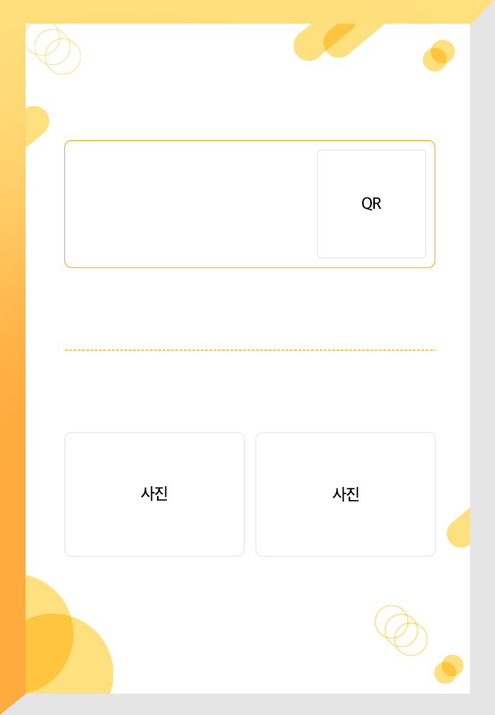
Happy Tester
사회적 기업 OOOO는?
기업명 + 기업 로고
기업 & 서비스 소개
(~한 문제 해결을 위해
이런 서비스를 만들었어요)
기술을 활용하여 미세먼지로부터 안전한 환경을 만듭니다.
그래서 이미지 기반 미세먼지 측정 App. [OOO]을 만들었습니다.
App : 다운로드 QR코드
안드로이드 / IOS 선택할 수 있는 형태
기한이 있는 QR코드는 만료 기한 메모 요청
Web : 홈페이지 바로가기 QR코드
서비스를 통한 사회문제 해결 방식
or 서비스에 사용된 기술
[OOO]은 이미지를 기반으로 미세먼지를 측정하고 사용자에게 공유하며, 수익의 일부로 나무를 심습니다.
원하는 자문 내용
[OOO]의 관리자 중심 UI를 사용자 중심 UI로 바꾸고 싶습니다.
서비스 or 소셜미션과
관련된 사진
기업/서비스 소개 유투브 영상이
다면 바로가기 QR코드 추가 가능
마무리 멘트
[OOO] 개선을 통해 미세먼지 문제 해결에 함께 해주세요!

Slide 3
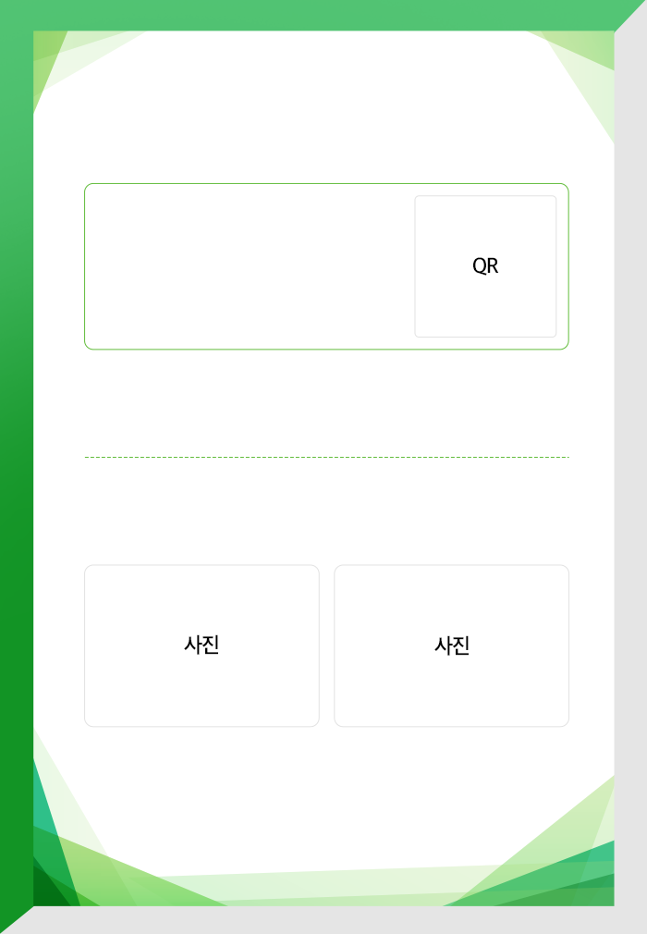
Happy Tester
사회적 기업 OOOO는?
기술을 활용하여 미세먼지로부터 안전한 환경을 만듭니다.
그래서 이미지 기반 미세먼지 측정 App. [OOO]을 만들었습니다.
[OOO]은 이미지를 기반으로 미세먼지를 측정하고 사용자에게 공유하며, 수익의 일부로 나무를 심습니다.
[OOO]의 관리자 중심 UI를 사용자 중심 UI로 바꾸고 싶습니다.
[OOO] 개선을 통해 미세먼지 문제 해결에 함께 해주세요!

Slide 4
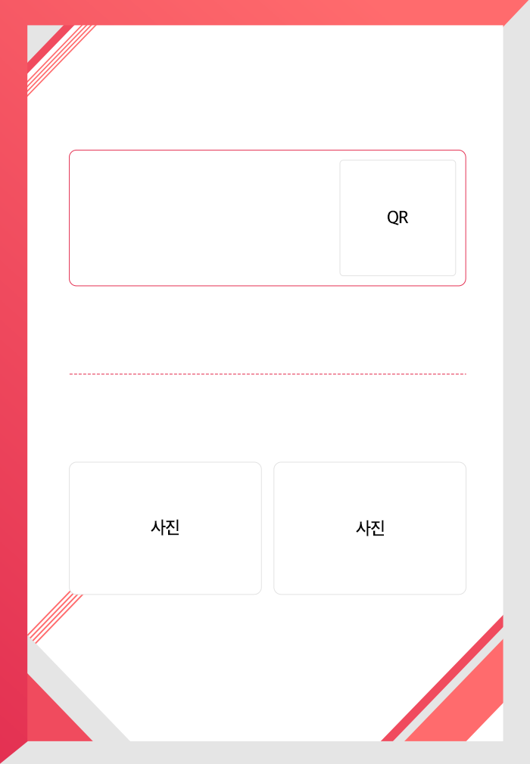
Happy Tester
사회적 기업 OOOO는?
기술을 활용하여 미세먼지로부터 안전한 환경을 만듭니다.
그래서 이미지 기반 미세먼지 측정 App. [OOO]을 만들었습니다.
[OOO]은 이미지를 기반으로 미세먼지를 측정하고 사용자에게 공유하며, 수익의 일부로 나무를 심습니다.
[OOO]의 관리자 중심 UI를 사용자 중심 UI로 바꾸고 싶습니다.
[OOO] 개선을 통해 미세먼지 문제 해결에 함께 해주세요!

Slide 5
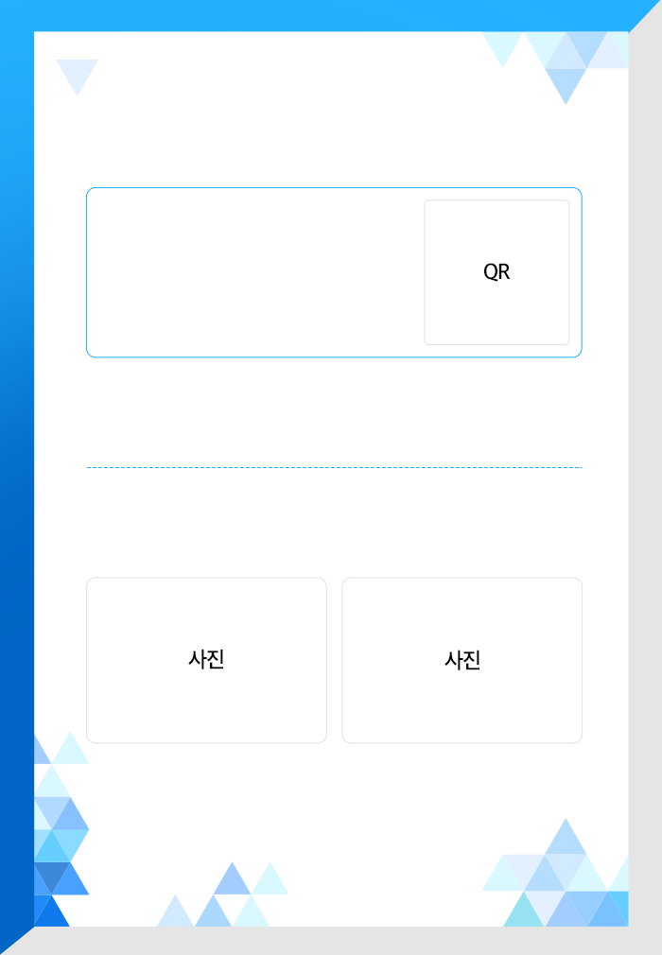
Happy Tester
사회적 기업 OOOO는?
기술을 활용하여 미세먼지로부터 안전한 환경을 만듭니다.
그래서 이미지 기반 미세먼지 측정 App. [OOO]을 만들었습니다.
[OOO]은 이미지를 기반으로 미세먼지를 측정하고 사용자에게 공유하며, 수익의 일부로 나무를 심습니다.
[OOO]의 관리자 중심 UI를 사용자 중심 UI로 바꾸고 싶습니다.
[OOO] 개선을 통해 미세먼지 문제 해결에 함께 해주세요!

